Slide 1
东软睿道内部公开
文件编号： D000-
jQuery框架技术
版本：3.6.0
第2章 jQuery选择器
东软睿道教育信息技术有限公司
(版权所有，翻版必究)
Copyright © Neusoft Educational Information Technology Co., Ltd
All Rights Reserved

Slide 2
本章教学目标
掌握基本选择器获取元素
掌握层次选择器获取元素
掌握属性选择器获取元素
掌握基本过滤选择器获取元素
掌握可见性过滤选择器获取元素
掌握内容过滤器获取元素
了解表单选择器获取元素
了解表单元素属性过滤选择器获取元素

Slide 3
本章教学内容
节 | 知识点 | 掌握程度 | 难易程度 | 教学形式 | 对应微课
选择器概述 | jQuery选择器 | 掌握 |  | 线下 | jQuery选择器
 | jQuery选择器分类 | 掌握 |  | 线下 | jQuery选择器分类
选择器 | 基本选择器 | 掌握 |  | 线下 | 基本选择器
 | 层次选择器 | 掌握 | 难 | 线下 | 层次选择器
 | 属性选择器 | 掌握 | 难 | 线下 | 属性选择器
过滤选择器 | 基本过滤选择器 | 掌握 |  | 线下 | 基本过滤选择器
 | 可见性过滤选择器 | 掌握 |  | 线下 | 可见性过滤选择器
 | 内容过滤选择器 | 掌握 |  | 线下 | 内容过滤选择器
 | 表单选择器 | 了解 |  | 线下 | 表单选择器
 | 表单对象属性过滤选择器 | 了解 |  | 线下 | 表单对象属性过滤选择器
本章实战项目任务实现 | 实战项目任务实现 | 掌握 |  | 线下 | 实战项目任务实现

Slide 4
01
选择器概述
02
选择器
03
过滤选择器
04
本章实战项目任务实现

Slide 5
jQuery选择器
jQuery选择器类似于CSS选择器，用来选取网页中的元素
  获取并设置网页中所有<h3>元素的背景
  “h3”为选择器语法，必须放在$()中
  $(“h3”)返回jQuery对象
  .css()是为jQuery对象设置样式的方法
$("h3").css("background","orange");

Slide 6
jQuery选择器
选择器是 jQuery 的根基, 在 jQuery 中, 对事件处理, 遍历 DOM 和 Ajax 操作都依赖于选择器
jQuery最核心的组成部分就是：选择器引擎。它继承了 CSS的语法，可以对 DOM元素的标签名、属性名、状态等进行快速准确的选择，并且不必担心浏览器的兼容性。
jQuery选择器实现了 CSS1~CSS3的大部分规则之外，还实现了一些自定义的选择器，用于各种特殊状态的选择。
jQuery 选择器的优点:
  简洁的写法
  完善的事件处理机制
$("#div1").css("background", "red"); //匹配ID值为div1的元素，并设置其背景色为红色

Slide 7
jQuery选择器分类
jQuery选择器功能强大，种类也很多，分类如下：
  类CSS选择器
    基本选择器
    层次选择器
    属性选择器
  过滤选择器
    基本过滤选择器
    可见性过滤选择器
    内容过滤选择器
    子元素过滤选择器
    表单选择器
    表单对象属性过滤选择器

Slide 8
01
选择器概述
02
选择器
03
过滤选择器
04
本章实战项目任务实现

Slide 9
基本选择器
基本选择器包括标签选择器、类选择器、ID选择器、并集选择器、交集选择器和全局选择器
名称 | 语法构成 | 描述 | 示例
标签选择器 | element | 根据给定的标签名匹配元素 | $("h2" )选取所有h2元素
类选择器 | .class | 根据给定的class匹配元素 | $(" .title")选取所有class为title的元素
ID选择器 | #id | 根据给定的id匹配元素 | $(" #title")选取id为title的元素
并集选择器 | selector1,selector2,...,selectorN | 将每一个选择器匹配的元素合并后一起返回 | $("div,p,.title" )选取所有div、p和拥有class为title的元素
全局选择器 | * | 匹配所有元素 | $("*" )选取所有元素
Notes:
教学指导：
此处简单讲解即可，到后面的具体案例中再详细讲解每一种选择器

Slide 10
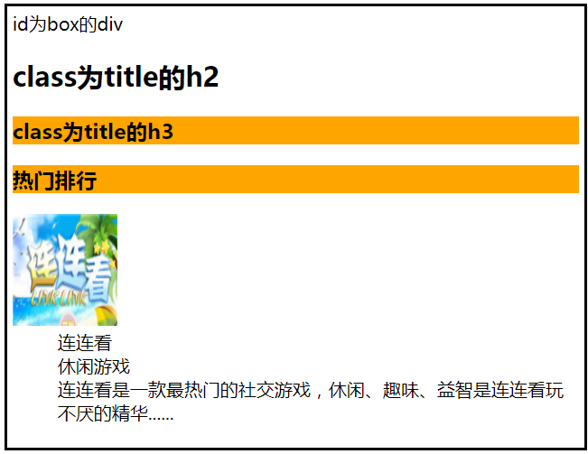

标签选择器
标签选择器，根据给定的标签名匹配元素
$("h3").css("background",“orange")
获取并设置所有<h3>元素的背景颜色
    演示示例：基本选择器

Slide 11
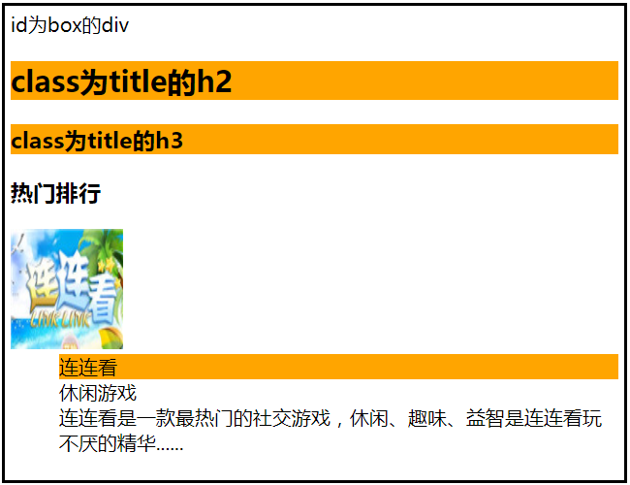
类选择器
类选择器，根据给定的class匹配元素
$(".title").css("background","orange")
获取并设置所有class为title的元素的背景颜色
    演示示例：基本选择器

Slide 12
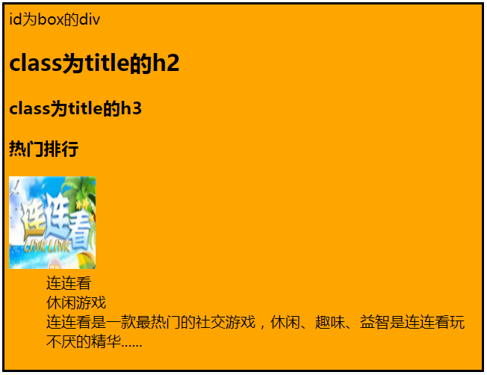
ID选择器
ID选择器，根据给定的id匹配元素
$("#box").css("background","orange")
获取并设置id为box的元素的背景颜色
    演示示例：基本选择器

Slide 13
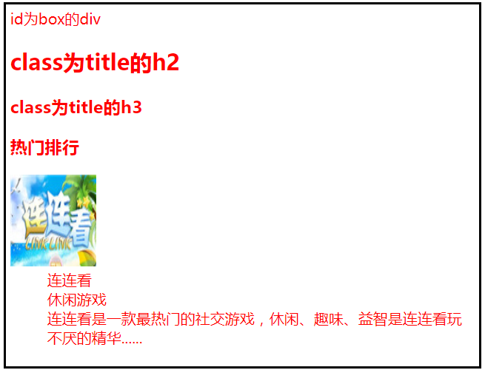
全局选择器
全局选择器，可以获取所有元素
$("*").css("color","red")
改变所有元素的字体颜色
    演示示例：基本选择器

Slide 14

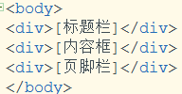
课堂练习（15分钟）
1、需求说明
  使用jQuery匹配文档中ID值为“div1”的元素，并设置其背景色为红色
2、需求说明
  使用jQuery匹配文档中所有的<div>标签，并设置它们的字体颜色为红色

Slide 15
层次选择器
层次选择器通过DOM 元素之间的层次关系来获取元素
名称 | 语法构成 | 描述 | 示例
后代选择器 | ancestor descendant | 选取ancestor元素里的所有descendant（后代）元素 | $("#menu span" )选取#menu下的<span>元素
子选择器 | parent>child | 选取parent元素下的child（子）元素 | $(" #menu>span" )选取#menu的子元素<span>
相邻元素选择器 | prev+next | 选取紧邻prev元素之后的next元素 | $(" h2+dl " )选取紧邻<h2>元素之后的同辈元素<dl>
Notes:
教学指导：
此处简单讲解即可，到后面的具体案例中再详细讲解每一种选择器

Slide 16
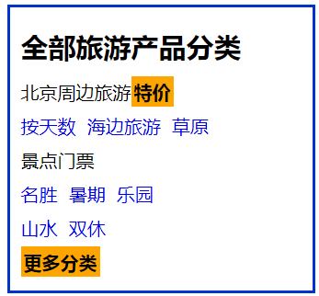
后代选择器
后代选择器，用来获取元素的后代元素
$("#menu span").css("background-color", "orange")
获取并设置#menu下的<span>元素的背景颜色
    演示示例：层次选择器

Slide 17
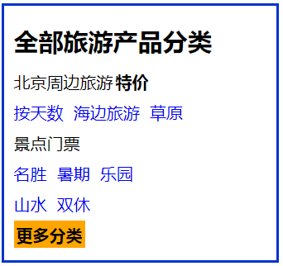
子选择器
子选择器，用来获取元素的子元素
$("#menu>span").css("background-color", "orange")
获取并设置#menu下的子元素<span>的背景颜色
    演示示例：层次选择器
Notes:
注意讲解子元素和后代元素的区别，子元素要求直接位于目标元素下

Slide 18
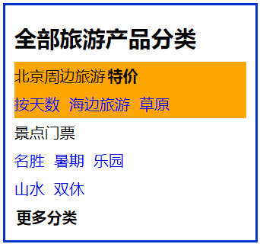
相邻选择器
相邻选择器，用来选取紧邻目标元素的下一个元素
$("h2+dl").css("background-color", "orange")
获取并设置紧接在<h2>元素后的<dl>元素的背景颜色
    演示示例：层次选择器

Slide 19
01
选择器概述
02
选择器
03
过滤选择器
04
本章实战项目任务实现

Slide 20
过滤选择器
过滤选择器通过特定的过滤规则来筛选元素
语法特点是使用“:”，如使用$(“li:first”)来选取第一个li元素
主要分类如下：
  基本过滤选择器
  可见性过滤选择器
  内容过滤选择器
  表单选择器
  表单对象属性过滤选择器
  ……

Slide 21
基本过滤选择器
基本过滤选择器可以选取第一个元素、最后一个元素、索引为偶数或奇数的元素
名称 | 语法构成 | 描述 | 示例
基本过滤选择器 | :first | 选取第一个元素 | $(" li:first" )选取所有<li>元素中的第一个<li>元素
 | :last | 选取最后一个元素 | $(" li:last" )选取所有<li>元素中的最后一个<li>元素
 | :even | 选取索引是偶数的所有元素（index从0开始） | $(" li:even" )选取索引是偶数的所有<li>元素
 | :odd | 选取索引是奇数的所有元素（index从0开始） | $(" li:odd" )选取索引是奇数的所有<li>元素
Notes:
教学指导：
此处简单讲解即可，到后面的具体案例中再详细讲解每一种选择器

Slide 22
基本过滤选择器
选取第一个元素
选取最后一个元素
选取索引为偶数的元素
选取索引为奇数的元素
$("li:first")
$("li:last")
$("li:even")
$(“li:odd”)
    演示示例：基本过滤选择器

Slide 23
基本过滤选择器
基本过滤选择器可以根据索引的值选取元素
名称 | 语法构成 | 描述 | 示例
基本过滤选择器 | :eq(index) | 选取索引等于index的元素（index从0开始） | $("li:eq(1)" )选取索引等于1的<li>元素
 | :gt(index) | 选取索引大于index的元素（index从0开始） | $(" li:gt(1)" )选取索引大于1的<li>元素（注：大于1，不包括1）
 | :lt(index) | 选取索引小于index的元素（index从0开始） | $(“li:lt(1)” )选取索引小于1的<li>元素（注：小于1，不包括1）
Notes:
教学指导：
此处简单讲解即可，到后面的具体案例中再详细讲解每一种选择器

Slide 24
基本过滤选择器
选取索引值等于1的元素
选取索引值大于1的元素
选取索引值小于1的元素
$("li:eq(1)")
$("li:gt(1)")
$("li:lt(1)")
    演示示例：基本过滤选择器

Slide 25
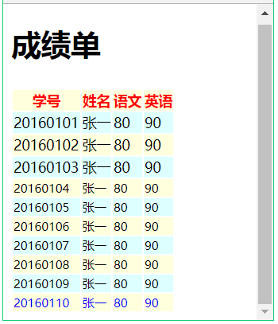
课堂练习（10分钟）
为表格中不同行设置不同的显示样式，演示效果如图
  设置第1行字体为红色
  设置第1行字体大小为20像素
  设置最后一行字体为蓝色
  设置偶数行背景色#ffd
  设置奇数行背景色#ddf
  设置从第5行开始所有行的字体大小为12px
  设置从第1～4行字体大小为14px
  设置hn标题字体大小为30px

Slide 26
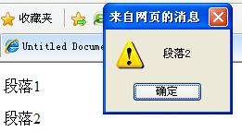
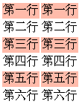
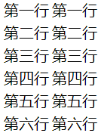
课后作业【必做任务】
1. 给网页中所有的 <p> 元素添加 onclick 事件
2. 使一个特定的表格隔行变色
表格一
表格二

